Slide 1

Logic Gates Simulator
A JavaFX Application
Di Cristiano Colangelo e Samuel Dias Da Silva
Anno scolastico: | 2016/2017
Docente responsabile: | Francesco Mussi

Slide 2
Indice
Requisiti
JavaFX
Pianificazione e analisi
JavaFX vs Swing
Architettura delle classi
Design GUI
Implementazione logica
Implementazione GUI
Testing
Demo
Costi
Fonti

Slide 3
Requisiti
Creazione simulatore porte logiche
Interazioni con le porte logiche
Componenti del circuito

Slide 4


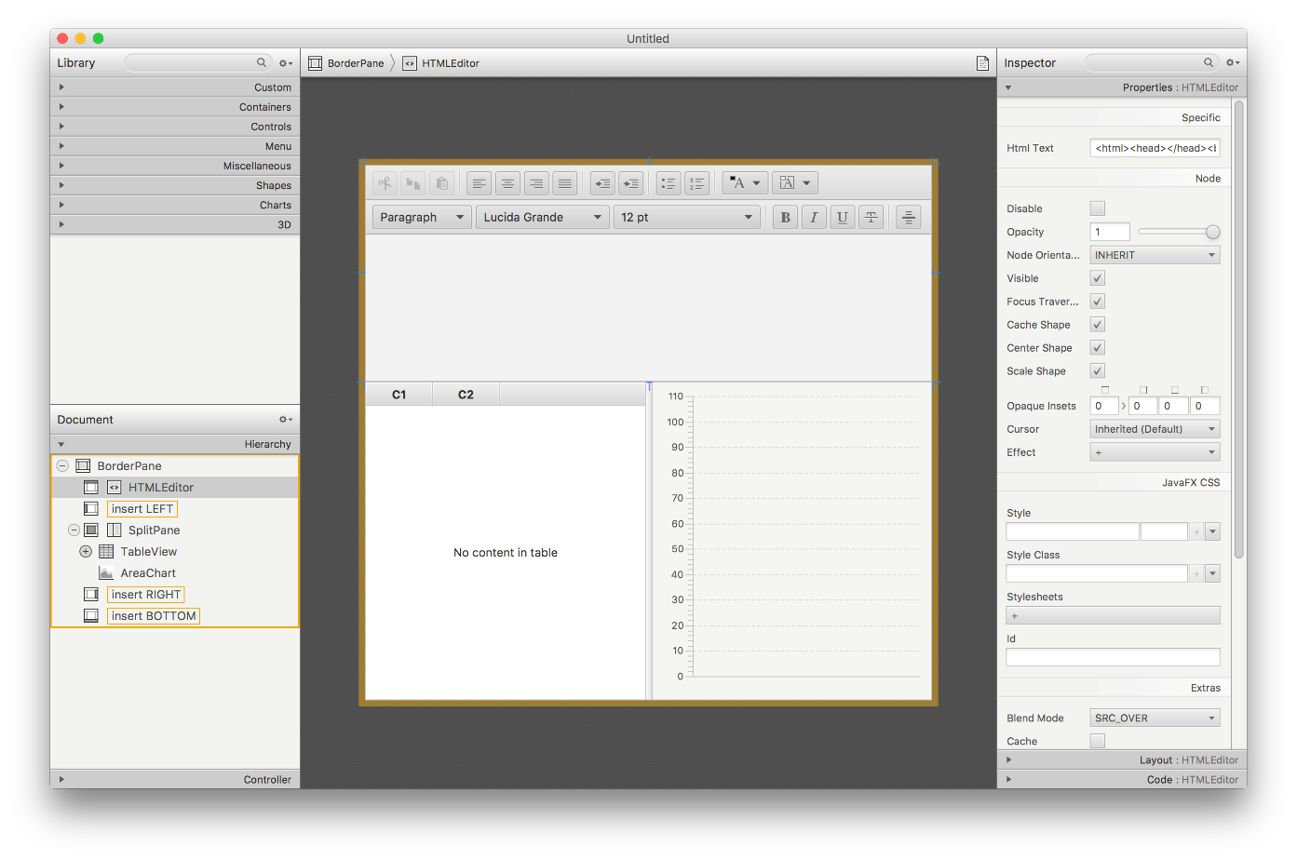
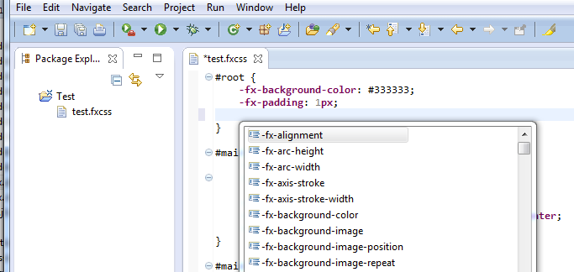
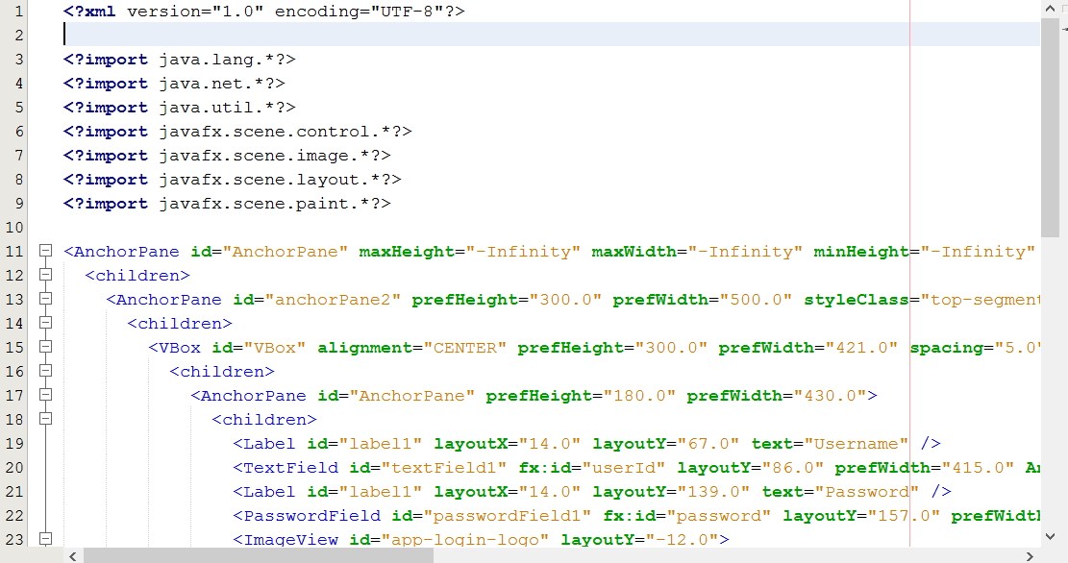
JavaFX
FXML
Scene Builder
Gestione grafica con CSS
Animazioni
Integrazione con il web
Sarà il futuro? (http://fxexperience.com/)
E Swing?

Slide 5
Pianificazione e analisi
Perchè JavaFX?
Gantt

Slide 6
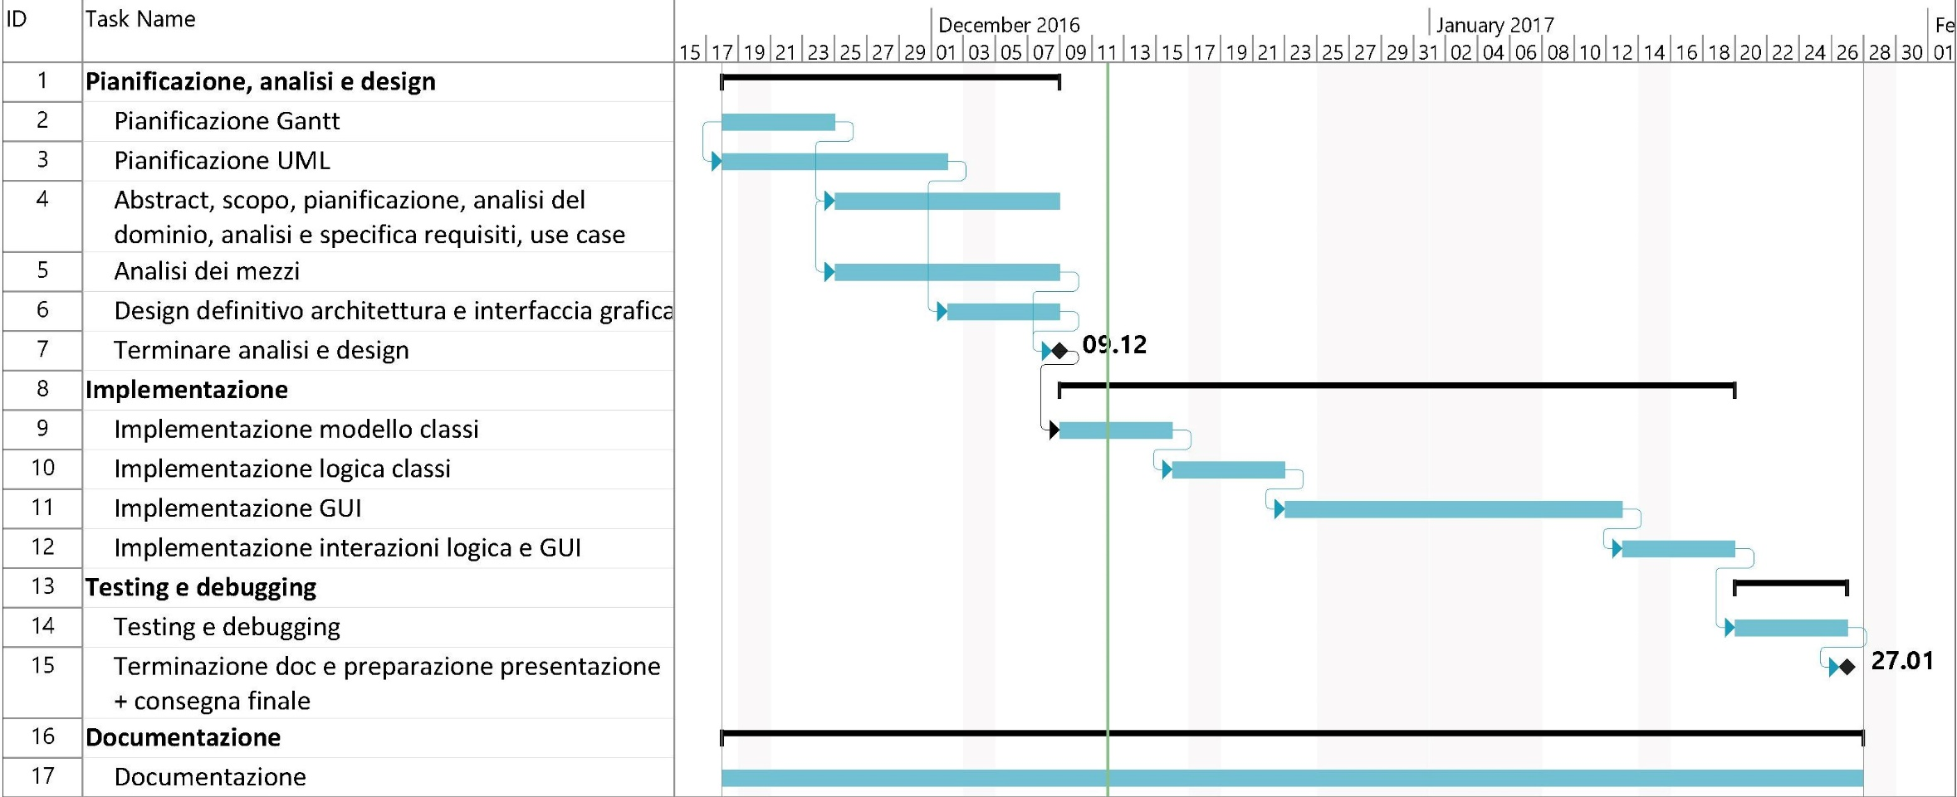

Slide 7
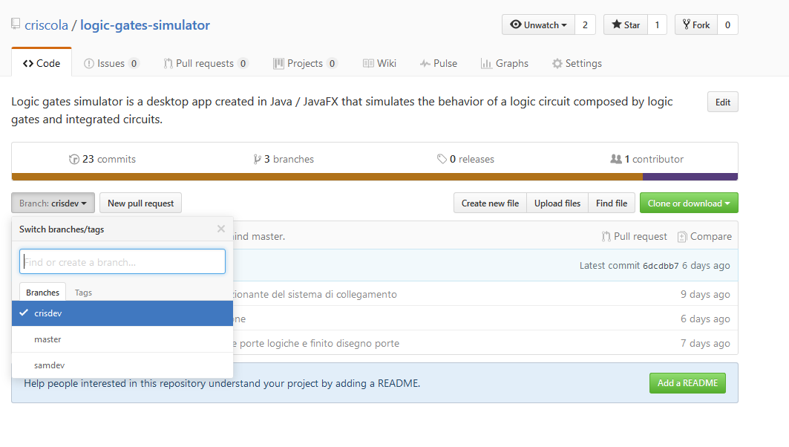
Pianificazione e analisi
Perchè JavaFX?
Gantt
Workflow

Slide 8

Architettura delle classi
Componente del circuito
Numero variabile
di uscite
Numero variabile
di ingressi

Slide 9
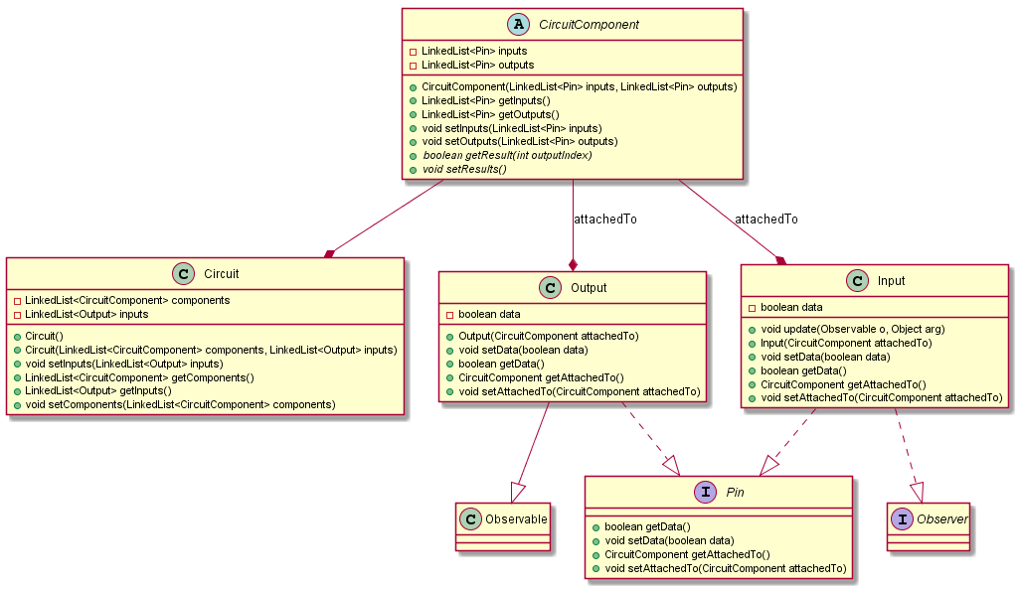
Estendibilità

Slide 10
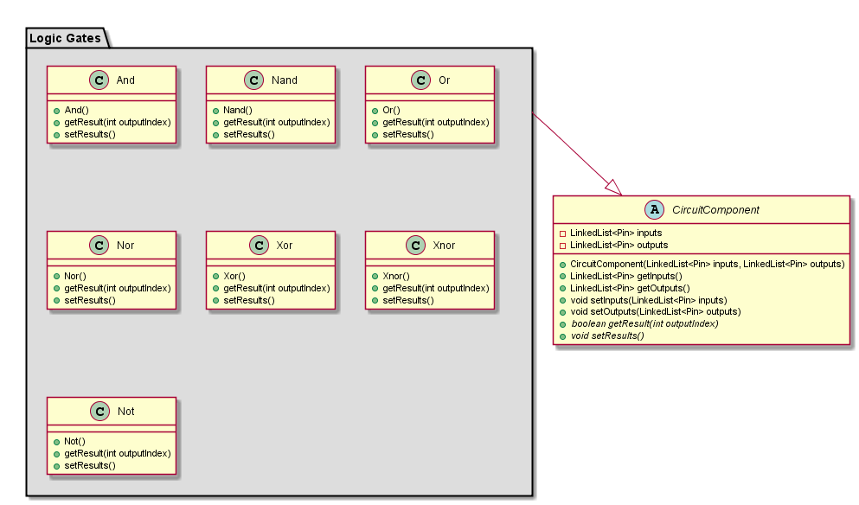

Slide 11
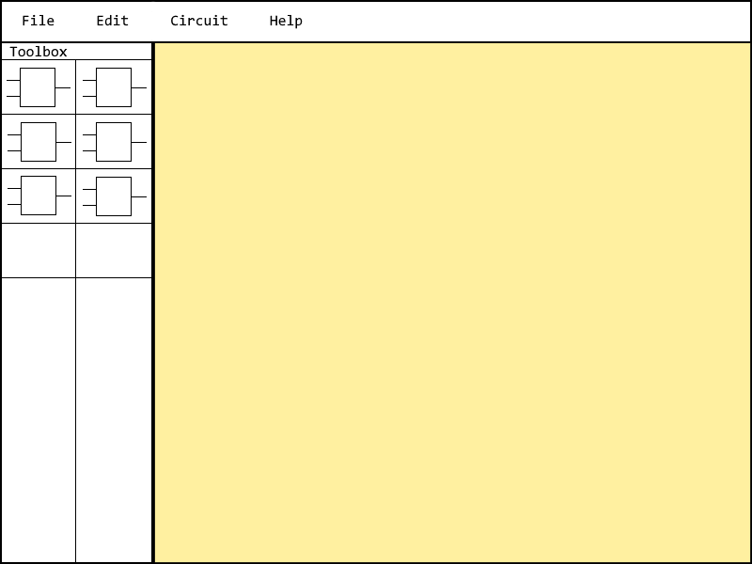
Design GUI
v1
v2

Slide 12
Implementazione logica
Observable pattern
Pin
Circuit Component
Circuit
Porte logiche

Slide 13



Observable pattern
Vanno all’ufficio postale
a controllare la posta
Ufficio postale
Notes:
Controllo ufficio postale, periodicamente

Slide 14


Observable pattern
Osservatori
Ufficio postale
Consegna/notifica
Soggetto

Slide 15
Implementazione GUI
Graphics
CircuitComponentG
AndG
OrG
PinG
Selector
Button
InputG
OutputG
[…]
Convenzioni interne
Gerarchia
CircuitG
WireG

Slide 16
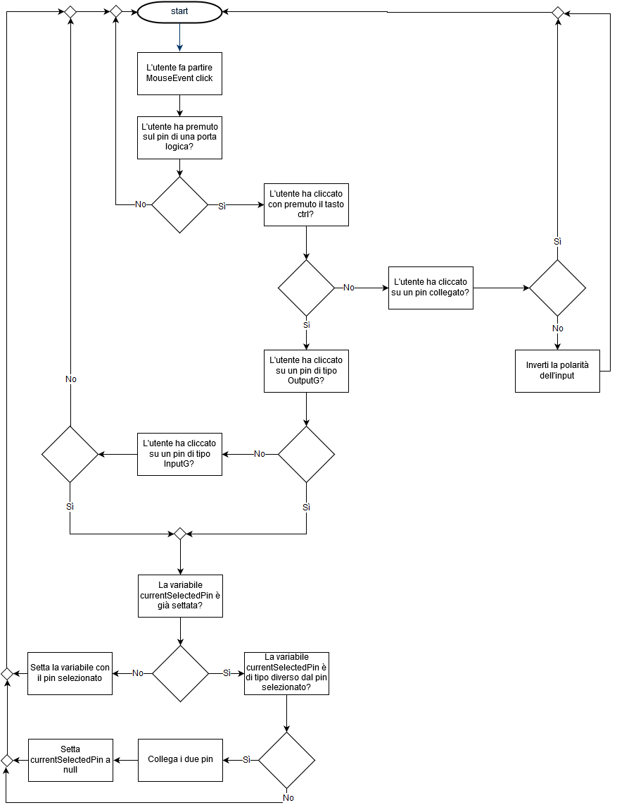
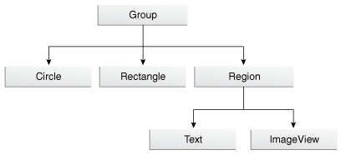
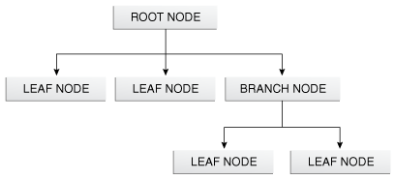

LgsGui
Scene Graph
Eventi
UML di flusso
Drag & drop
private void repaint()
Oggetti grafici
void drawShape()
Figli

Slide 17
Testing
JUnit
JaCoCoverage
Test pin
Test porte logiche
Test circuit

Slide 18
Demo

Slide 19
Costi
Costo totale | 25 fr * 6 h * 9 lez * 2 pers + (25 fr * (6 h + 18h )) = | 3’300 fr

Slide 20
Conclusioni

Slide 21
Fonti
iconarchive.com
clipartfest.com
supercoloring.com
iconarchive.com
https://tomsondev.files.wordpress.com/2011/06/screen_properties.png
https://i.stack.imgur.com/9Nff7.png
https://openclipart.org/image/2400px/svg_to_png/24920/Largo43-attention.png

